Slide 2
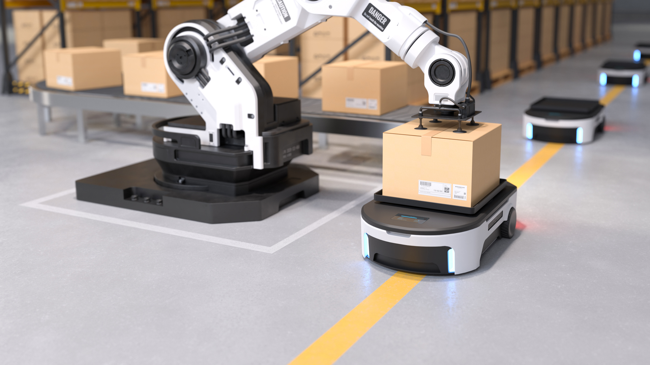

Entwicklung von einem Optimierungsalgorithmus
für die Auftragsverteilung in fahrerlosen Transportsystemen
Notes:
https://img.freepik.com/premium-photo/agv-automated-guided-vehicle-warehouse-logistic-transport3d-rendering_41470-4554.jpg?w=2000
2

Slide 3
ScaliRo - Autonome Robotik
Was bedeutet Optimierung?
Wie löse ich ein Optimierungsproblem?
Optimierungsproblem: Assignment (Zuweisung)
Constrains - Was sind Constrains?
Optimierungsproblem Entfernte Aufgaben
Optimierungsproblem Just-In-Time
Arbeitsweise - Scrum
Anforderungen
MVP & Nutzen
Quellen
Inhaltsangabe

Slide 4
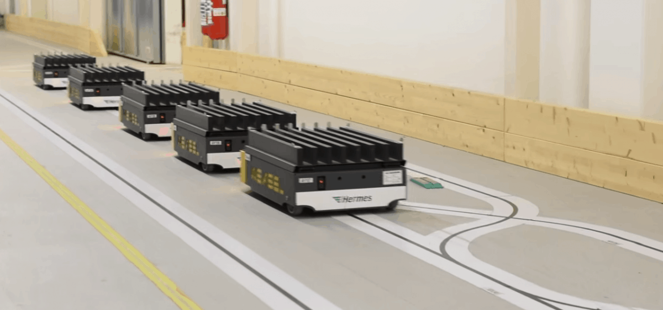

ScaliRo - Autonome Robotik
Fahrerlose Transportfahrzeuge und Systeme
Produkte und Dienstleistungen im Bereich der fahrerlosen Transportsysteme für die Intralogistik
autonome Roboter sollen in der industriellen Fertigung schneller, effizienter und kostengünstiger einsetzbar sein
Roboter fahren auf Magnetstreifen oder auf vordefinierten virtuellen Bahnen
Notes:
Intralogistik = logistischen Material- und Warenflüsse, die sich innerhalb eines Betriebsgeländes abspielen
Roboter sollen sich auch für kleinere Firmen rentieren
Gebäudegrundriss in Application für virtuelle Bahnen
4

Slide 5
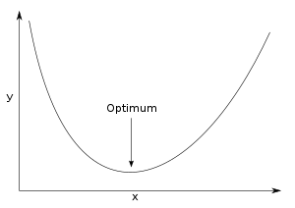
Was bedeutet Optimierung?
optimale Parameter eines – meist komplexen – Systems
eine Zielfunktion wird minimiert oder maximiert
Anwendungsbereiche
Wirtschaftsmathematik
Statistik
Operations Research (Operationsforschung)
wissenschaftlichen Disziplinen mit unbekannten Parametern (Physik, Chemie, Meteorologie)
Notes:
OR = die Entwicklung und der Einsatz von quantitativen Modellen und Methoden zur Entscheidungsunterstützung
5

Slide 6



In der Regel kein eigener Algorithmus
Stattdessen Magic / Magic Blackbox => Code, der komplexe Aufgaben handhabt, während seine Komplexität verbirgt, um eine einfache Schnittstelle darzustellen
Frameworks
SciPy
OR-Tools von Google
OptaPlanner
Wie löse ich ein Optimierungsproblem?
Notes:
OR-Tools:
- open source
- C++ aber wrapper für Java, C# mit .NET, Python
- zwischen 2018 und 2020 insgesamt elf Goldmedaillen bei internationalen Wettbewerben

Slide 7
Optimierungsproblem: Assignment (Zuweisung)
* Werte in Minuten
Arbeiter (Worker) werden Aufgaben (Tasks) zugewiesen
Suche nach optimalen Kosten
Optimal = Minimal oder Maximal
10
10
10
Arbeiter (Worker) werden Aufgaben (Tasks) zugewiesen
Suche nach optimalen Kosten
Optimal = Minimal oder Maximal
T1
W2
5
5
5
Worker / Tasks | T1 | T2
W1
W2
Worker / Tasks | T1 | T2
W1
W2
Worker / Tasks | T1 | T2
W1
W2
W1
20
5
5
5
Gesamt Kosten: 15
Gesamt Kosten: 25
T2

Slide 8
Was sind Constraints?
Constrains sind Beschränkungen, die Arbeitern oder Aufgaben zugewiesen werden können
Beispiele:
Aufgaben haben Prioritäten, die wichtigeren müssen zu erst erledigt werden
Bestimmt Arbeiter dürfen nur bestimmt Aufgaben annehmen (Arbeiter müssen Sachen transportieren, haben aber unterschiedliche Gewichtslimits)
In der Regel kommen mehrere Constrains in einem Optimierungsalgorithmus vor

Slide 9
Optimierungsproblem
Entfernte Tasks
Ziel
5
75
Fließband mit Tasks
10
Fließband mit Tasks
5
W1
5
Fließband mit Tasks
10
W2

Slide 10

Optimierungsproblem
Just-In-Time
Ziel
5
75
Fließband mit Tasks
0
10
Fließband mit Tasks
5
W1
10
5
Fließband mit Tasks
10
W2
5

Slide 11
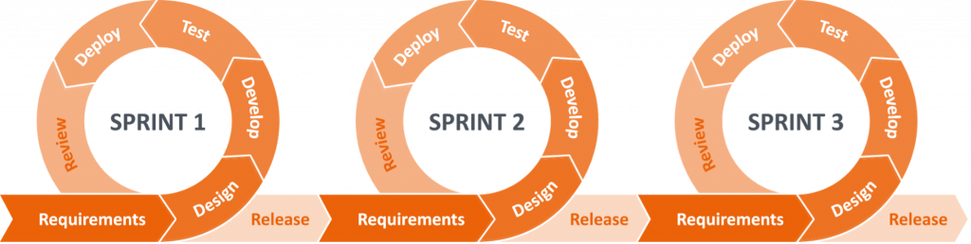
Arbeitsweise - Scrum
Sprintdauer: 2 Wochen
Planning und Review gemeinsam mit Kunden
Dynamische Entwicklung der Anforderungen
→ Optimierungsproblem wird kontinuierlich erweitert

Slide 12
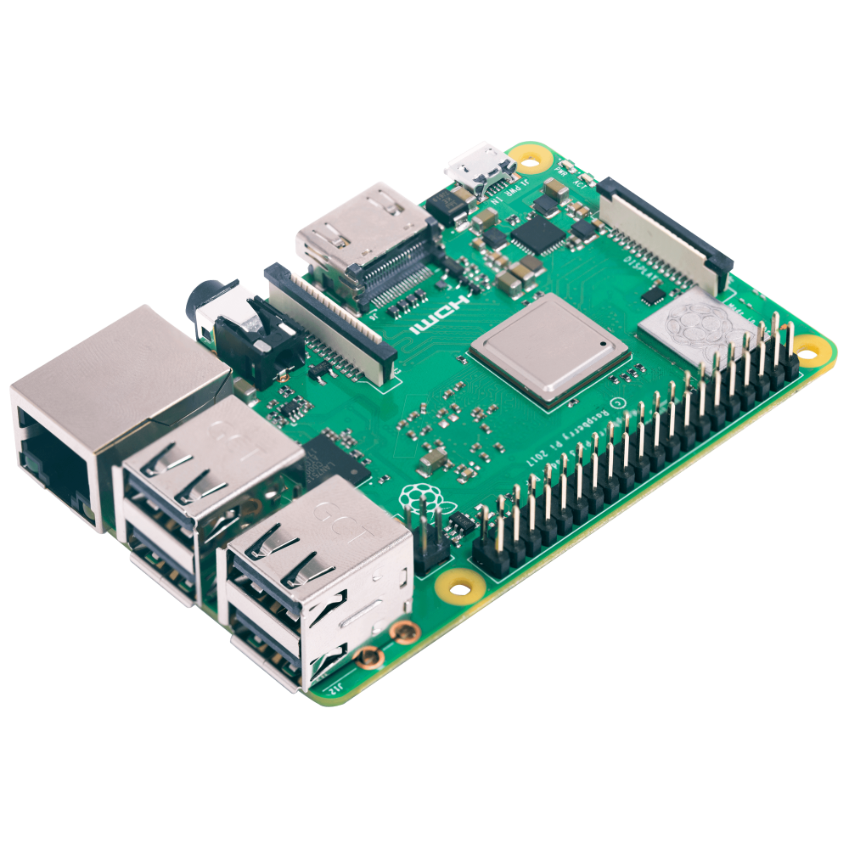

Rahmenbedingung
C# und ASP.NET 6
Optimierungsproblem mit Google OR-Tools lösen
Der Algorithmus muss auf dem Raspberry Pi funktionieren
Notes:
https://www.avenga.com/wp-content/uploads/2020/11/C-Sharp.png
https://www.shop-paradise24.de/shop/66-large_default/-raspberry-pi-4-modell-b-4gb-ram-bundle-kit-netzteil-gehaeuse-kuehlkoerperset.jpg

Slide 13

MVP & Nutzen
Der Output des Projekts soll ein einfacher Prototyp des Optimierungsalgorithmus sowie ein Abschlussbericht (5-10 Seiten) sein
Nutzen: Die Firma Scaliro GmbH erhofft sich durch das Projekt eine wissenschaftliche Grundlage zur weiteren Entwicklung Ihres Flottenmanagementsystems, da die Auftragsverteilung eine Kernfunktion der Software darstellt

Slide 14
Entwicklung von einem Optimierungsalgorithmus
für die Auftragsverteilung in fahrerlosen Transportsystemen
Notes:
https://img.freepik.com/premium-photo/agv-automated-guided-vehicle-warehouse-logistic-transport3d-rendering_41470-4554.jpg?w=2000
14

Slide 15
Quellen
https://www.scaliro.de/
https://de.wikipedia.org/wiki/Optimierung_(Mathematik)
https://de.wikipedia.org/wiki/Operations_Research
https://en.wikipedia.org/wiki/Magic_(programming)
https://www.minizinc.org/challenge.html
https://www.libhunt.com/r/or-tools

